Slide 1
Iris Recognition System
Studenţi : Gherasim Dragoş-George
Varvara Ioan
Grupa : 1306A

Slide 2
Cuprins
Contextul;
Descrierea metodei;
Concluziile.

Slide 3
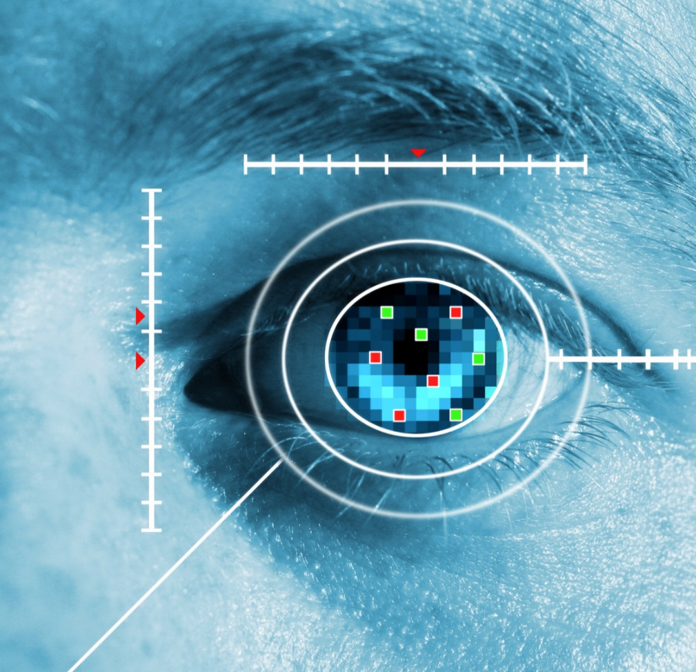
1. Contextul
Relevanţa : o ramură importantă a prelucrării imaginilor și a tehnologiilor de securitate biometrică;
Scopul : de a dezvolta și implementa un sistem robust de recunoaștere a irisului.

Slide 4
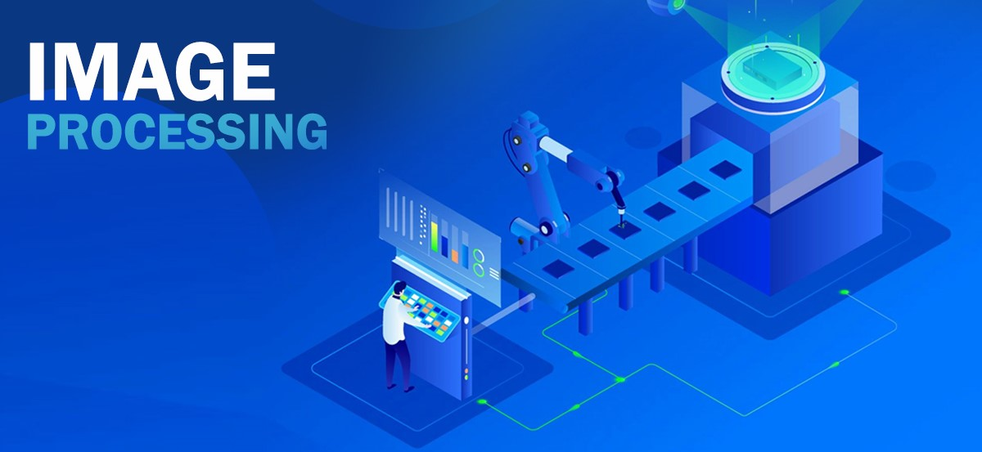
Caracterul inovativ : algoritmi SIFT (Scale-Invariant Feature Transform) și FLANN (Fast Library for Approximate Nearest Neighbors);

Slide 5
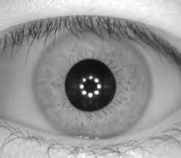
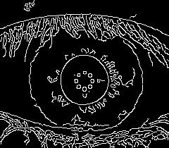
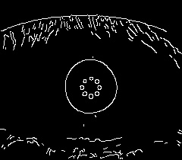
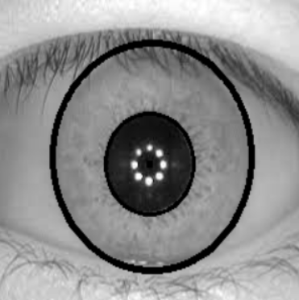
2. Descrierea Metodei
Aplicaţie : Python + Tkinter + OpenCV + Pillow + Numpy;
Set de date : CASIA-IrisV4;
Detecţie Iris -> Segmentare Iris -> Recunoaştere Iris

Slide 6
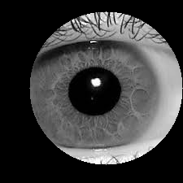
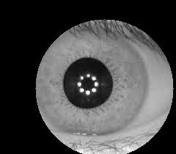
2.1. Segmentarea Irisului
Aplicare filtre si algoritmi precedenti(gaussian, Canny, transformata Hough);
Identificarea irisului (cercul cu raza cea mai mare din detectie);
Crearea imaginii segmentate;

Slide 7
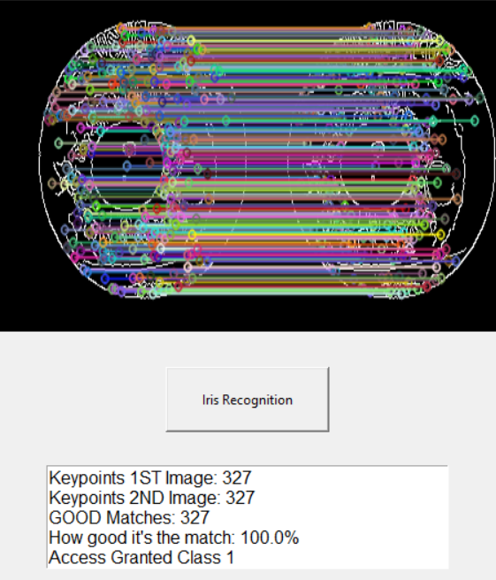
2.2. Recunoaşterea Irisului
Algoritmul SIFT + Algortimul FLANN -> Comparare cu Threshold (>= 90);

Slide 8
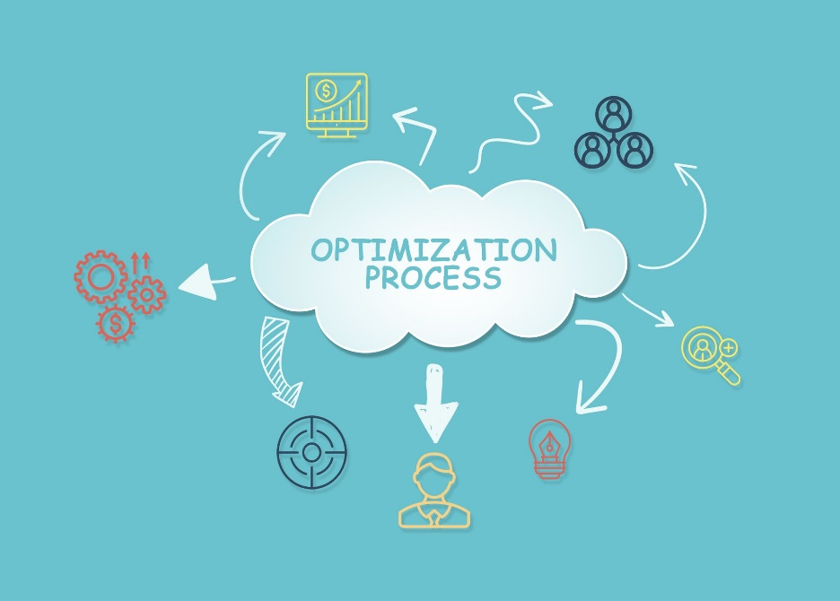
3. Concluziile
Imagini de calitate variabilă afectează procesul de detecţie;
Parametrii operaţiilor de procesare pot varia în funcţie de imagine;
Îmbunătățirile potențiale : explorarea unor noi tehnici și optimizarea parametrilor.

Slide 9

Contribuția fiecărui membru : echitabilă și complementară;
Gradul de îndeplinire al obiectivelor este satisfăcător

Slide 10
Vă Mulţumim !

